Slide 1




第3章 词法分析
重庆大学 葛亮
基础知识：PASCAL、C语言、正规表达式 正规文法、有限自动机
知识点：词法分析器的作用、地位 记号、模式
词法分析器的状态转换图

Slide 2
词法分析
简介
词法分析程序与语法分析程序的关系
词法分析程序的输入与输出
记号的描述和识别
词法分析程序的设计与实现
软件工具LEX
小结
Liang GE
CQU

Slide 3
简介
词法分析任务由词法分析程序完成
本章内容安排
讨论手工设计并实现词法分析程序的方法和步骤
词法分析程序的作用
词法分析程序的地位
源程序的输入与词法分析程序的输出
单词符号的描述及识别
词法分析程序的设计与实现
词法分析程序自动Th成工具LEX简介
Liang GE
CQU

Slide 4
词法分析程序的作用
! 词法分析程序的作用：
扫描源程序字符流
按照源语言的词法规则识别出各类单词符号 产Th用于语法分析的记号序列
词法检查
创建符号表(需要的话)
把识别出来的标识符插入符号表中 与用户接口的一些任务：
–跳过源程序中的注释和空白
–把错误信息和源程序联系起来
Liang GE
CQU

Slide 5
3.1 词法分析程序与语法分析程序的关系
词法分析程序与语法分析程序之间的三种关系
词法分析程序作为独立的一遍
词法分析程序作为语法分析程序的子程序
词法分析程序与语法分析程序作为协同程序
Liang GE
CQU

Slide 6
词法分析程序作为独立的一遍
字符
词法分析程序
记号
记号流源程序
字符串源程序
! 输出放入一个中间文件
磁盘文件 内存文件
Liang GE
CQU

Slide 7
词法分析程序作为语法分析程序的子程序
词法 分析程序
取下一记号
字符串 源程序
字符
语法 分析程序
记号
符号表
避免了中间文件
省去了取送符号的工作
有利于提高编译程序的效率
Liang GE
CQU
7

Slide 8
词法分析程序与语法分析程序作为协同程序
! 协同程序：
如果两个或两个以上的程 序，它们之间交叉地执行， 这些程序称为协同程序。
P1
P2
唤醒P2
唤醒P1
唤醒P2
唤醒P1
词法分析程序与语法分析程
序在同一遍中，以Th产者和 消费者的关系同步运行。
Liang GE
CQU
8

Slide 9
分离词法分析程序的好处
可以简化设计
词法程序很容易识别并去除空格、注释，使语法分析程序 致力于语法分析，结构清晰，易于实现。
可以改进编译程序的效率
利用专门的读字符和处理记号的技术构造更有效的词法分 析程序。
可以加强编译程序的可移植性
在词法分析程序中处理特殊的或非标准的符号。
Liang GE
CQU

Slide 10
3.2 词法分析程序的输入与输出
一、词法分析程序的实现方法 二、设置缓冲区的必要性
三、配对缓冲区
四、词法分析程序的输出
Liang GE
CQU

Slide 11
一、词法分析程序的实现方法
利用词法分析程序自动Th成器
从基于正规表达式的规范说明自动Th成词法分析程序。
Th成器提供用于源程序字符流读入和缓冲的若干子程序
利用传统的系统程序设计语言来编写
利用该语言所具有的输入/输出能力来处理读入操作
利用汇编语言来编写
直接管理源程序字符流的读入
Liang GE
CQU

Slide 12
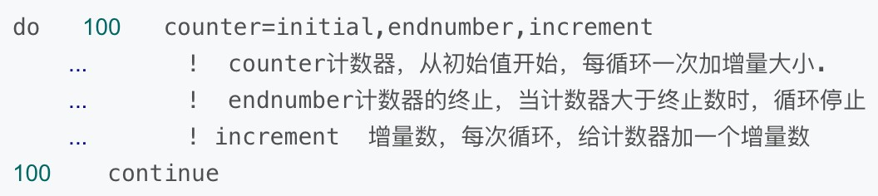
二、设置缓冲区的必要性
为了得到某一个单词符号的确切性质，需要超前扫 描若干个字符。
有合法的FORTRAN语句：
DO | 99 | K | = | 1,10
DO | 99 | K | = | 1.10
变量名称是以字母开头再加上1到5位字母或数字构成
! 为了区别这两个语句，必须超前扫描到等号后的第 一个分界符处。
Liang GE
CQU
12

Slide 13
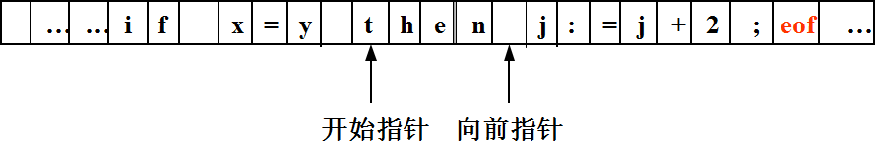
三、配对缓冲区
! 把一个缓冲器分为大小相同的两半，每半各含N个字符， 一般N=1KB或4KB。
! 测试过程：
IF (向前指针在左半区的终点) {
读入字符串，填充右半区; 向前指针前移一个位置;
}
ELSE IF (向前指针在右半区的终点) {
读入字符串，填充左半区;
向前指针移到缓冲区的开始位置;
}
ELSE 向前指针前移一个位置;
Liang GE
CQU
13

Slide 14
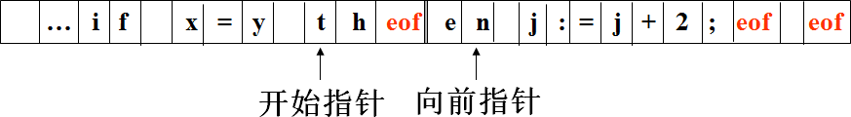
每半区带有结束标记的缓冲器
! 测试过程：
向前指针前移一个位置；
IF (向前指针指向 eof ) {
IF (向前指针在左半区的终点) {
读入字符串，填充右半区; 向前指针前移一个位置;
};
ELSE IF (向前指针在右半区的终点) {
读入字符串，填充左半区;
向前指针指向缓冲区的开始位置;
};
ELSE 终止词法分析;
}
Liang GE
CQU

Slide 15
四、词法分析程序的输出——记号
记号、模式和单词
记号：是指某一类单词符号的种别编码，如标识符的记号 为id，数的记号为num等。
模式：是指某一类单词符号的构词规则，如标识符的模式 是“由字母开头的字母数字串”。
单词：是指某一类单词符号的一个特例，如position是 标识符。
记号的属性
Liang GE
CQU

Slide 16
记号的属性
词法分析程序在识别出一个记号后，要把与之有关 的信息作为它的属性保留下来。
记号影响语法分析的决策，属性影响记号的翻译。
在词法分析阶段，对记号只能确定一种属性
标识符：单词在符号表中入口的指针
常数：它所表示的值
关键字：（一符一种、或一类一种）
运算符：（一符一种、或一类一种）
分界符：（一符一种、或一类一种）
Liang GE
CQU

Slide 17
total:=total+rate*4 的词法分析结果
<id，指向标识符total在符号表中的入口的指针>
<assign_op，- >
<id，指向标识符total在符号表中的入口的指针>
<plus_op，- >
<id，指向标识符rate在符号表中的入口的指针>
<mul_op，- >
<num，整数值4>
Liang GE
CQU

Slide 18
3.3 记号的描述和识别
识别单词是按照记号的模式进行的，一种记号的模 式匹配一类单词的集合。
为设计词法程序，对模式要给出规范、系统的描述。
正规表达式和正规文法是描述模式的重要工具。
二者具有同等表达能力
正规表达式：清晰、简洁
正规文法：便于识别
一、词法与正规文法 二、记号的文法
三、状态转换图与记号的识别
Liang GE
CQU

Slide 19
一、词法与正规文法
! 把源语言的文法G分解为若干子文法：
G₀、 G₁、G₂、…、G_{n}
语法
词法
! 词法：描述语言的标识符、常数、运算符和标点符
号等记号的文法
—— 正规文法
! 语法：借助于记号来描述语言结构的文法
—— 上下文无关文法
Liang GE
CQU

Slide 20
二、记号的文法
标识符
常数
整数
无符号数
运算符
分界符
关键字
Liang GE
CQU

Slide 21
标识符
假设标识符定义为“由字母打头的、由字母或数字 组成的符号串”
描述标识符集合的正规表达式：
letter(letter|digit)*
表示标识符集合的正规定义式： letter → A|B|…|Z|a|b|…|z digit → 0|1|…|9
id → letter(letter|digit)*
Liang GE
CQU

Slide 22
把正规定义式转换为相应的正规文法
( letter | digit )*
= ε | ( letter | digit )⁺
= ε | ( letter | digit ) ( letter | digit )*
= ε | letter ( letter | digit )* | digit ( letter | digit )*
= ε | (A|…|Z|a|…|z) ( letter | digit )*
| (0|…|9)( letter | digit )*
= ε | A ( letter | digit )* | … | Z ( letter | digit )*
| a ( letter | digit )* | … | z ( letter | digit )*
| 0 ( letter | digit )* | … | 9 ( letter | digit )*
Liang GE
CQU
22

Slide 23
标识符的正规文法
id → A rid|…|Z rid|a rid|…|z rid rid → ε |A rid|B rid|…|Z rid
|a rid|b rid|…|z rid
|0 rid|1 rid|…|9 rid
! 一般写作：
id → letter rid
rid → ε | letter rid | digit rid
Liang GE
CQU
23

Slide 24
常数——整数
描述整数结构的正规表达式为：
(digit)⁺
对此正规表达式进行等价变换： (digit)⁺ = digit(digit)* (digit)* = ε | digit(digit)*
整数的正规文法：
digits → digit remainder remainder → ε | digit remainder
Liang GE
CQU
24

Slide 25
常数——无符号数
无符号数的正规表达式为：
(digit)⁺ (.(digit)⁺)? (E(+|-)?(digit)⁺)?
正规定义式为 digit → 0|1|…|9 digits → digit⁺
optional_fraction → (.digits)?
optional_exponent → (E(+|-)?digits)?
num → digits optional_fraction optional_exponent
Liang GE
CQU
25

Slide 26
无符号数分析图
digit (digit)* (. digit (digit)*|ε) (E (+|-|ε) digit (digit)* |ε)
num4 → + digits | - digits | digit num5
num3 → digit num3 | E num4 | ε
num2 → digit num3
num1 → digit num1 | . num2 | E num4 | ε
num → digit num1
num4
num3
num2
num1
num
Liang GE
num5 表示(digit)*
digits 表示(digit)⁺
digits → digit num5 num5 → digit num5 | ε
CQU

Slide 27
无符号数的正规文法
num → digit num1
num1 → digit num1 | . num2 | E num4 | ε
num2 → digit num3
num3 → digit num3 | E num4 | ε
num4 → + digits | - digits | digit num5 digits → digit num5
num5 → digit num5 | ε
Liang GE
CQU

Slide 28
无符号数 4.6E-8 的分析树
num
digit 4
num1
.
num2
digit 6
num3
E
num4
- digits
Liang GE
digit 8
num5
ε
CQU

Slide 29
运算符
关系运算符的正规表达式为：
< |<= | = | <> | >= | >
正规定义式：
relop →< |<= | = | <> | >= | >
关系运算符的正规文法：
relop → < | <equal | = |<greater | > | >equal greater → >
equal → =
Liang GE
CQU

Slide 30
三、状态转换图与记号的识别
状态转换图
利用状态转换图识别记号
为线性文法构造相应的状态转换图
状态集合的构成
状态之间边的形成
Liang GE
CQU

Slide 31
状态转换图
状态转换图是一张有限的方向图
图中结点代表状态，用圆圈表示。
状态之间用有向边连接。
边上的标记代表在射出结状态下，可能出现的输入符号或 字符类。
x y
1
2
Liang GE
3
CQU

Slide 32
标识符的状态转换图
标识符的文法产Th式：
id → letter rid
rid → ε | letter rid | digit rid
标识符的状态转换图
letter/digit
letter
other
*
0
1
2
Liang GE
CQU

Slide 33
利用状态转换图识别记号
letter/digit
letter
other
*
0
1
2
! 语句 DO99K=1.10 中标识符 DO99K 的识别过程
Liang GE
CQU

Slide 34
为线性文法构造相应的状态转换图
状态集合的构成
对文法G的每一个非终结符号设置一个对应的状态
文法的开始符号对应的状态称为初态
增加一个新的状态，称为终态。
状态之间边的形成
对产Th式A→aB，从A状态到B状态画一条标记为a的边
对产Th式A→a，从A状态到终态画一条标记为a的边
对产Th式A→ε，从A状态到终态画一条标记为ε的边
Liang GE
CQU

Slide 35
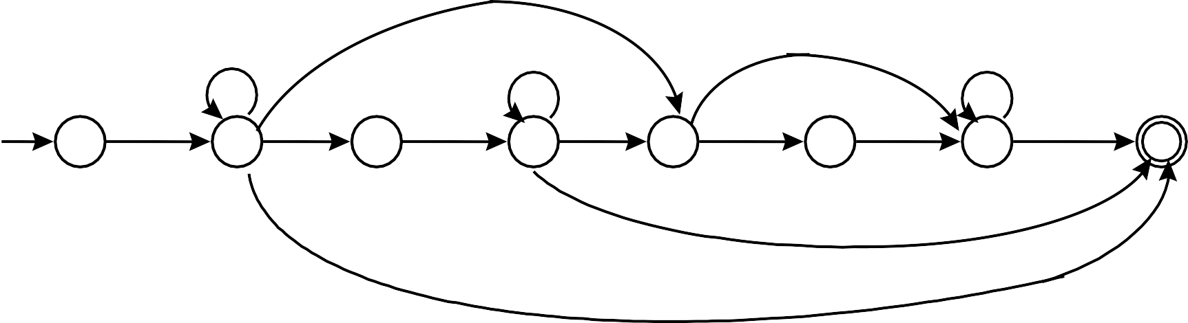
无符号数的右线性文法的状态转换图
num → digit num1
num1 → digit num1 | . num2 | E num4 | ε
num2 → digit num3
num3 → digit num3 | E num4 | ε num4 → + digits | - digits | digit num5 digits → digit num5
num5 → digit num5 | ε
digit
digit
1
num1
E
digit
digit
digit
.
digit
E
+/-
digit
other
₇ *
0
num
2
3 4
num3 num4
5
digits
6
num2
other
num5
Liang GE
other
CQU
35

Slide 36
3.4 词法分析程序的设计与实现
一、文法及状态转换图
语言说明
记号的正规文法
状态转换图
二、词法分析程序的构造 三、词法分析程序的实现
输出形式
设计全局变量和过程
编制词法分析程序
Liang GE
CQU
36

Slide 37
一、文法及状态转换图
! 语言说明
标识符：以字母开头的、后跟字母或数字组成的符号串。
保留字：标识符的子集。
无符号数：同PASCAL语言中的无符号数。 关系运算符：<、<=、=、<>、>=、>。 标点符号：+、-、*、/、(、)、:、′、；等。 赋值号： :=
注释标记：以‘/*’开始，以‘*/’结束。 单词符号间的分隔符：空格
Liang GE
CQU

Slide 38
记号的正规文法
标识符的文法
id → letter rid
rid → ε | letter rid | digit rid
无符号整数的文法
digits → digit remainder remainder → ε | digit remainder
Liang GE
CQU

Slide 39
记号的正规文法(续1)
! 无符号数的文法
num → digit num1
num1 → digit num1 | . num2 | E num4 | ε
num2 → digit num3
num3 → digit num3 | E num4 | ε num4 → + digits | - digits |digit num5 digits → digit num5
num5 → digit num5 | ε
! 关系运算符的文法
relop →< |<equal | = |<greater |>|>equal greater →>
equal → =
Liang GE
CQU

Slide 40
记号的正规文法(续2)
赋值号的文法
assign_op → :equal equal → =
标点符号的文法
single → + | - | * | / | ( | ) | : | ′ | ;
注释头符号的文法 note → / star star → *
Liang GE
CQU
40

Slide 41



letter / digit
入口
letter
other*
0
1
digit
E
digit
digit
digit
状 态 转 换 图
digit
.
2
digit E +/- digit
3 4 5 6
other*
7
other *
other *
<
=
8
>
other *
> =
9
other *
=
：
10
=
other *
+ / - / * / ( / ) / ; / ′
/
*
读去注释状态
11 12
Liang GE
other *
other
13
转入口
出口
错误处理状态
CQU

Slide 42
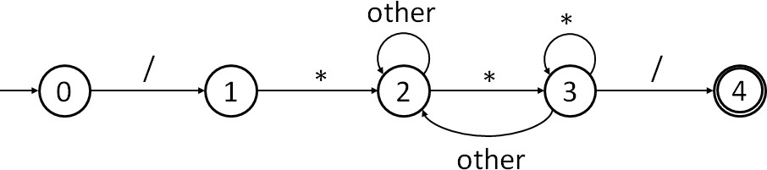
识别注释的DFA
Liang GE
CQU

Slide 43
二、词法分析程序的构造
把语义动作添加到状态转换图中，使每一个状态都对应一小段程序，就 可以构造出相应的词法分析程序。
如果某一状态有若干条射出边，则程序段：读一个字符，根据读到的字 符，选择标记与之匹配的边到达下一个状态，即程序控制转去执行下一 个状态对应的语句序列。
在状态0，首先要读进一个字符。若读入的字符是一个空格（包括blank、 tab、enter）就跳过它，继续读字符，直到读进一个非空字符为止。接 下来的工作就是根据所读进的非空字符转相应的程序段进行处理。
在标识符状态，识别并组合出一个标识符之后，还必须加入一些动作， 如查关键字表，以确定识别出的单词符号是关键字还是用户自定义标识 符，并输出相应的记号。
在“<”状态，若读进的下一个字符是“=”，则输出关系运算符“<=”； 若读进的下一个字符是“>”，则输出关系运算符“<>”；否则输出关系 运算符“<”。
Liang GE
CQU

Slide 44
三、词法分析程序的实现
输出形式
设计全局变量和过程
编制词法分析程序
Liang GE
CQU

Slide 45
输出形式
利用翻译表，将识别出的单词的记号以二元式的
形式加以输出
二元式的形式：
<记号，属性>
翻译表：
Liang GE
CQU

Slide 46
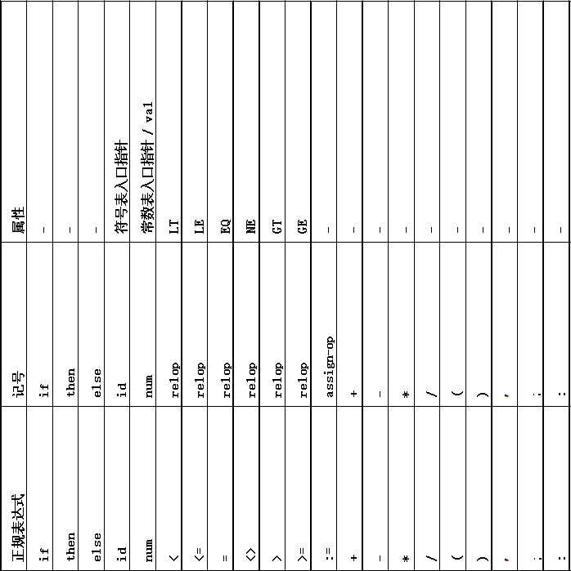
46
翻
译 表
Liang GE
CQU

Slide 47
设计全局变量和过程
(1)state：整型变量，当前状态指示。 (2)C：字符变量，存放当前读入的字符。 (3)token：字符数组，存放当前正在识别的单词字符串。 (4)buffer：字符数组，输入缓冲区。 (5)forward：字符指针，向前指针。 (6)lexemebegin：字符指针，指向buffer中当前单词的开始位置。 (7)get_char：过程，每调用一次，根据forward的指示从buffer中
读一个字符，并把它放入变量C中，然后，移动forward，使之 指向下一个字符。
get_nbc：过程，检查C中的字符是否为空格，若是，则反复调 用过程get_char，直到C中进入一个非空字符为止。
cat：过程，把C中的字符连接在token中的字符串后面。 (10)iskey：整型变量，值为-1，表示识别出的单词是用户自定义
标识符，否则，表示识别出的单词是关键字，其值为关键字的
记号。
Liang GE
CQU
47

Slide 48
设计全局变量和过程（续）
letter：布尔函数，判断C中的字符是否为字母， 若是则返回true，否则返回false。
digit：布尔函数，判断C中的字符是否为数字， 若是则返回true，否则返回false。
retract：过程，向前指针forward后退一个字符。 (14)reserve：函数，根据token中的单词查关键字表，
若token中的单词是关键字，则返回值该关键字的记号， 否则，返回值“-1”。
(15)SToI：过程，将token中的字符串转换成整数。 (16)SToF：过程，将token中的字符串转换成浮点数。 (17)table_insert：函数，将识别出来的标识符（即token中的单
词）插入符号表，返回该单词在符号表中的位置指针。
(18)error：过程，对发现的错误进行相应的处理。 (19)return：过程，将识别出来的单词的记号返回给调用程序。
Liang GE
CQU
48

Slide 49

letter / digit
编 制 词 法 分 析 程 序
入口
letter
other*
0
1
digit
E
digit
digit
digit
digit
.
digit E +/-
digit
other*
2
3
4
5
6
7
other *
other *
<
=
8
>
other *
> =
9
other *
=
：
10
=
other *
+ / - / * / ( / ) / ; / ′
/
*
读去注释状态
11 12
Liang GE
other *
other
13
转入口
出口
错误处理状态
CQU
49

Slide 50
词法分析程序（类C语言描述）
state=0; DO {
SWITCH ( state ) {
CASE 0:
token=′ ′;
// 初始状态
get_char() ; get_nbc();
SWITCH ( C ) {
CASE ′a′： CASE ′b′：… CASE ′0′： CASE ′1′：… CASE ′<′：state=8; break; CASE ′>′：state=9; break; CASE ′:′：state=10; break; CASE ′/′：state=11; break;
CASE ′z′：state=1; break; CASE ′9′：state=2; break;
//设置‘<’状态
//设置‘>’状态
//设置‘：’状态
//设置‘/’状态
//设置标识符状态
//设置常数状态
CASE ′=′：state=0; return(relop, EQ); break; CASE ′+′：state=0; return(′+′, −); break; CASE ′−′：state=0; return(′−′, −); break; CASE ′*′：state=0; return(′*′, −); break; CASE ′(′：state=0; return(′(′, −); break; CASE ′)′：state=0; return(′) ′, −); break; CASE ′;′：state=0; return(′; ′, −); break; CASE ′\′′：state=0; return(′\′′, −); break;
//返回‘=’的记号
//返回‘+’的记号
//返回‘-’的记号
//返回‘*’的记号
//返回‘（’的记号
//返回‘）’的记号
//返回‘；’的记号
//返回‘′’的记号
Liang GE
default: state=13; break; //设置错误状态
};
break;
CQU
50

Slide 51

词法分析程序(续1)
CASE 1: // 标识符状态
cat(); get_char();
IF ( letter() || digit() ) state=1; ELSE {
retract(); state=0;
iskey=reserve(); // 查关键字表
IF ( iskey!=-1 ) return (iskey，−);
// 识别出的是关键字
ELSE { // 识别出的是用户自定义标识符 identry=table_insert(); // 返回该标识符在符号表的入口指针 return(ID, identry);
};
};
break;
Liang GE
CQU
51

Slide 52
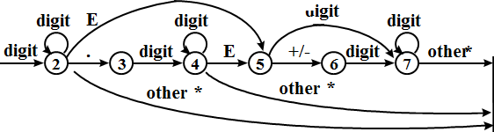
词法分析程序（续2）
CASE 2: // 常数状态
cat(); get_char();
SWITCH ( C ) { CASE ′0′:
CASE ′1′:
┇
CASE ′9′: state=2; break; CASE ′.′ : state=3; break; CASE ′E′: state=5; break;
DEFAULT:
retract(); state=0;
// 识别出整常数
return(NUM, SToI(token)); break;
// 返回整数
Liang GE
};
break;
CQU

Slide 53
3.5 软件工具 LEX
! 词法分析程序自动Th成工具
一、LEX使用流程 二、LEX源程序结构 三、LEX工作原理
Liang GE
CQU

Slide 54
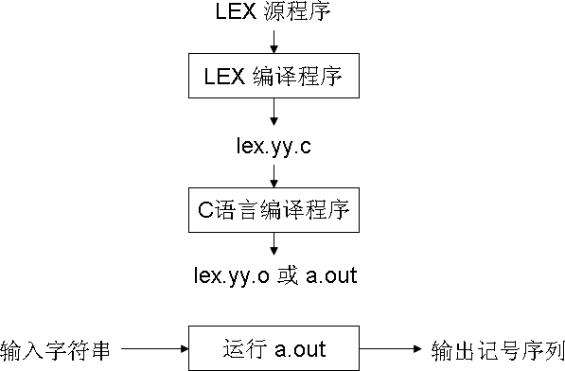
一、LEX使用流程
Liang GE
CQU

Slide 55
二、LEX源程序结构
一个LEX源程序由三部分组成：
说明部分
翻译规则
辅助过程
说明部分
%%
翻译规则
%%
辅助过程
Liang GE
CQU

Slide 56

1.说明部分
包括：变量说明、标识符常量说明、正规定义
正规定义中的名字可在翻译规则中用作正规表达式的成分
C语言的说明必须用分界符“ %{ ”和“%} ”括起来。
比如：
{
#include <stdio.h> #include <stdlib.h> #include <string.h> #include <ctype.h> #include ″y.tab.h″
typedef char * YYSTYPE; char * yylval;
}
Liang GE
CQU
56

Slide 57
2.翻译规则
! 形式：
P1 { | 动作1 | }
P2 { … | 动作2 | }
Pn { | 动作n | }
Pi 是一个正规表达式，描述一种记号的模式。
动作i 是C语言的程序语句，表示当一个串匹配模式
Pi时，词法分析器应执行的动作。
Liang GE
CQU
57

Slide 58
P_{i}书写中可能用到的规则
(1) 转义字符：" \ [ ] ^ - ? . * + | ( ) $ / { } < >
具有特殊含义，不能用来匹配自身。如果需要匹配的话，可以通过引 号(")或者转义符号(\)来指示。比如：C"++"和C\+\+ 都可以匹配C++。
通配符：.可以匹配任何一个字符。
如：a.c匹配任何以a开头、以c结尾的长度为3的字符串。
字符集：用方括号“[”和“]”指定的字符构成一个字符集。
如，[abc]表示一个字符集，可以匹配a、b或c中的任意一个字符。
使用“–”可以指定范围。比如：[A-Za-z]。
重复：“*”表示任意次重复（可以是零次）， “+”表示至少一次的重复，
“?”表示零次或者一次。
如：a+相当于aa*，a*相当于a+|ε，a?相当于a|ε。
选择和分组：“|”表示二者则一；括号“(”和“)”表示分组，括号
内的组合被看作是一个原子。
如：x(ab|cd)y 匹配xaby或者xcdy。
Liang GE
CQU

Slide 59
3.辅助过程
对翻译规则的补充
翻译规则部分中某些动作需要调用的过程，如果不是C语言的 库函数，则要在此给出具体的定义。
这些过程也可以存入另外的程序文件中，单独编译，然后和 词法分析器连接装配在一起。
Liang GE
CQU

Slide 60
LEX源程序举例
! 正规定义式：
if → if
then → then else → else
relop → < | <= | = | <> | > | >= id → letter(letter|digit)*
num → digit⁺(.digit⁺)?(E(+|-)?digit⁺)?
Liang GE
CQU

Slide 61
相应的 LEX 源程序 框架
/* 声明部分 */
%{
#include <stdio.h>
┇ /* C语言描述的符号常量的定义，如LT、LE、EQ、NE、GT、 GE、IF、THEN、ELSE、ID、NUMBER、RELOP */
extern yylval, yytext, yyleng;
%}
/* 正规定义式 */
delim ws letter digit id num
%%
[ \t\n]
{delim}+ [A-Za-z]
[0-9]
{letter}({letter}|{digit})*
{digit}+(\.{digit}+)?(E[+\-]?{digit}+)?
Liang GE
CQU

Slide 62
相应的 LEX 源程序 框架
/* 规则部分 */
{ws} if then else
{id}
{num} { yylval=install_num(); return(NUMBER); } “<”
“<=”
“=”
“<>”
“>”
“>=”
%%
{/* 没有动作，也不返回 */}
{ return(IF); }
{ return(THEN); }
{ return(ELSE); }
{ yylval=install_id(); return(ID); }
{ yylval=LT;
{ yylval=LE;
{ yylval=EQ;
{ yylval=NE;
{ yylval=GT;
{ yylval=GE;
return(RELOP); } return(RELOP); } return(RELOP); } return(RELOP); } return(RELOP); } return(RELOP); }
Liang GE
如果没有return语句，则，处理完整个输入之后才会返回！！
CQU

Slide 63
相应的 LEX 源程序 框架
/* 辅助过程 */
int install_id() {
┇ /* 把单词插入符号表并返回该单词在符号表中的位置
yytext指向该单词的第一个字符 yyleng给出它的长度 */
}
int num_val() {
┇ /* 将识别出的无符号数字符串转换成数值型返回。*/
}
Liang GE
CQU

Slide 64
三、LEX的工作原理
LEX的工作过程
处理二义性问题的两条规则
LEX工作过程举例
控制执行程序
Liang GE
CQU

Slide 65
1.工作过程
扫描每一条翻译规则Pi，为之构造一个非确定的有 限自动机NFA Mi
将各条翻译规则对应的NFA Mi合并为一个新的NFA M
ε ε
ε
q₁
NFA M₁
p₁
开始
ε
ε
0
ε
q₂
NFA M₁
p₂
ε
ε
ε
q_{n}
NFA M₁
p_{n}
Liang GE
! 将NFA M确定化为DFA D，并Th成该DFA D的状态转换
矩阵和控制执行程序。
CQU

Slide 66
2.识别单词时的二义性处理
最长匹配原则
在识别单词符号过程中，当有几个规则看来都适用时， 则实施最长匹配的那个规则
优先匹配原则
如有几条规则可以同时匹配一字符串，并且匹配的长度 相同，则实施最上面的规则。
如果有一些内容不匹配任何规则，则LEX将会把它拷贝到标 准输出
Liang GE
CQU

Slide 67
3.工作过程举例
%% a | { | }
abb | { | }
{a}*b{b}* %% | { | }
Liang GE
CQU

Slide 68
读LEX源程序，分别Th成非确定的有限自动机
开始
a
a
1
2
abb
开始
a
b
b
3
4
5
6
a
b
{a}*b{b}*
开始
7
b
8
Liang GE
CQU

Slide 69
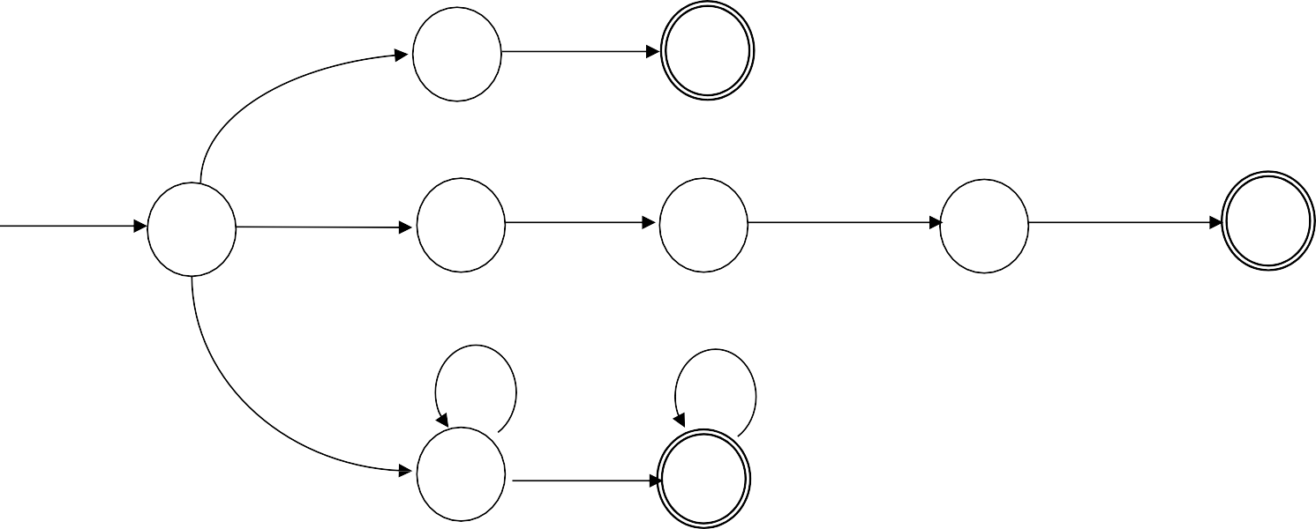
合并为一个NFA M
ε
a
1
2
开始
ε
a
a
b
b
b
0
3
4
5
6
b
ε
7
8
Liang GE
CQU

Slide 70
将该NFA M确定化为DFA D
DFA D=({a,b},{A,B,C,D,E,F},A,{B.C.E.F},ϕ)
其中：A={0,1,3,7} D={7}
B={2,4,7}
E={5,8}
C={8} F={6,8}
b
B
E
a
A
b
a
开始
a
b
D
b
b
C
F
Liang GE
b
CQU

Slide 71
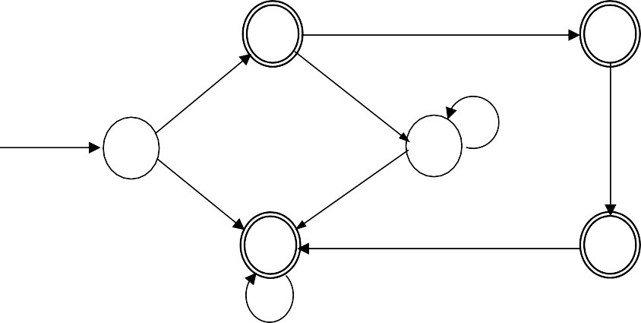
4.控制执行程序
B
b
E
a
a
输入字符串为 aba…
开始
a
b
A
D
b
b
b
C
F
读入
状态 A B E
b
-
A={0,1,3,7}
B={2,4,7} C={8}
D={7}
E={5,8}
F={6,8}
a b a
-
Liang GE
CQU
71

Slide 72
小 结
词法分析器的作用
与语法分析器的关系
独立、子程序、协同程序
配对缓冲区
必要性、算法
记号
记号、模式、单词
属性
二元式形式 <记号，属性>
描述：正规表达式、正规文法
识别：状态转换图
Liang GE
CQU
72

Slide 73
小 结（续）
词法分析器的设计与实现
各类单词符号的正规表达式
各类单词符号的正规文法
构造与文法相应的状态转换图
合并为词法分析器的状态转换图
增加语义动作，构造词法分析器的程序框图
确定输出形式、设计翻译表
定义变量和过程
编码实现
LEX工具
LEX源程序的结构
LEX工具的使用
Liang GE
CQU
73

